Slide 1

Programa para la Prevención, Tratamiento y Combate del Sobrepeso, la Obesidad y los Trastornos Alimentarios en el Municipio de Ecatepec de Morelos, Estado de México
5 Diciembre 2016

Slide 2
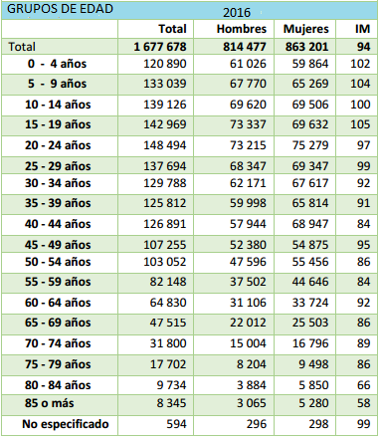
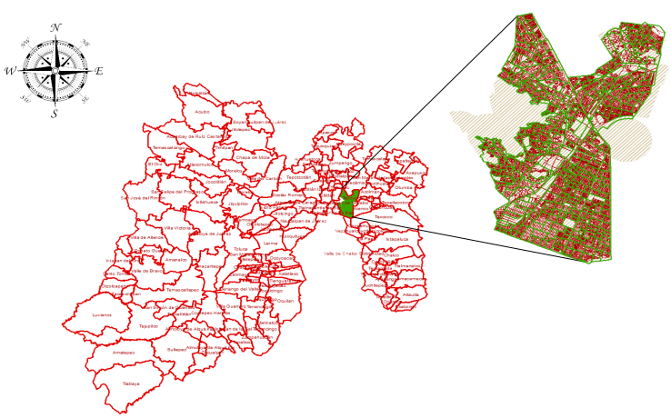


ECATEPEC DE MORELOS
Plan de Desarrollo Municipal 2016-2018 Ecatepec de Morelos

Slide 3

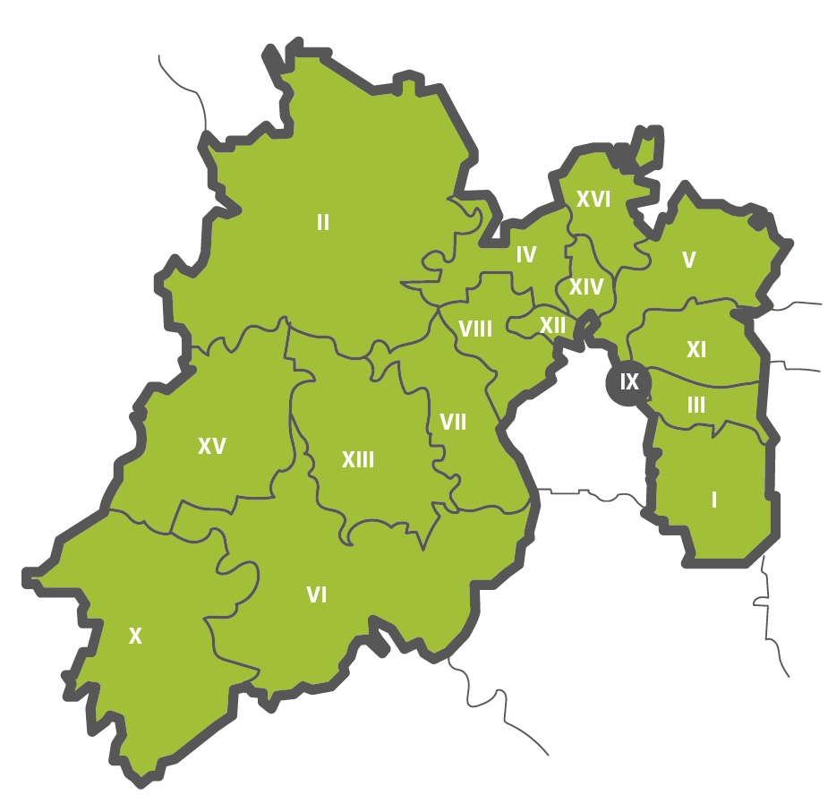
Los 10 municipios con mayor prevalencia de sobrepeso y obesidad de acuerdo al índice de masa corporal son:
APAXCO
NEZAHUALCOYOTL
ECATEPEC
NAUCALPAN
TULTITLAN
CHALCO
CAPULHUAC
MEXICALZINGO
SAN ANTONIO LA ISLA
TULTITLAN
* Censo de peso y talla en el Estado de México de 2009 – 2010

Slide 4
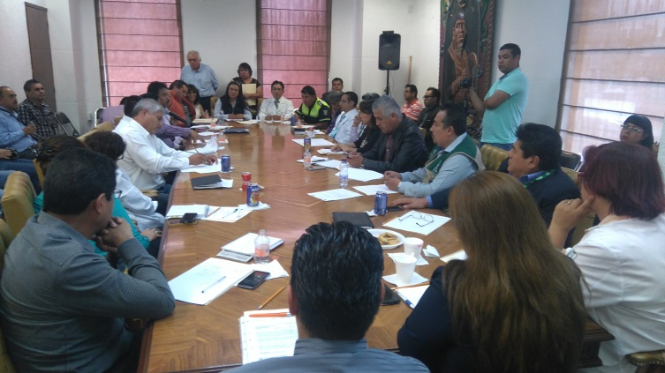
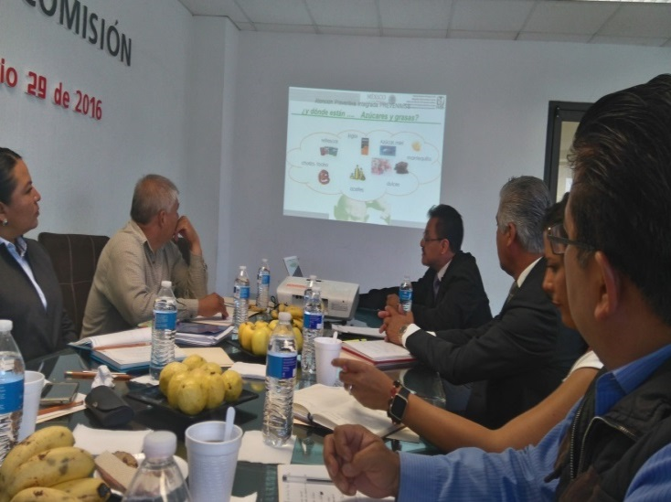
CONSEJO MUNICIPAL DE SALUD
1
3
Detectar padecimientos asociados al sobrepeso u obesidad. Dar atención y seguimiento a través de las unidades médicas.
Determinar el grado de sobrepeso u obesidad en los niños y adolescentes.
2
4
Orientar sobre alimentación saludable, actividades físicas recomendables y consultas médicas, de nutrición y apoyo psicológico.
Trabajar mano a mano con padres de familia, personal médico, nutriólogos y activadores físicos.

Slide 5
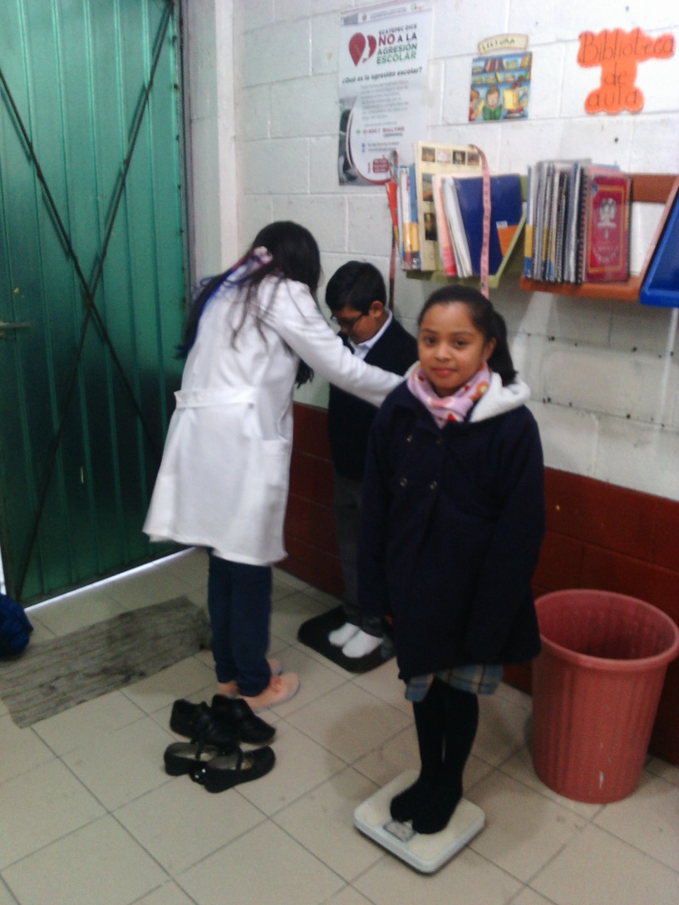
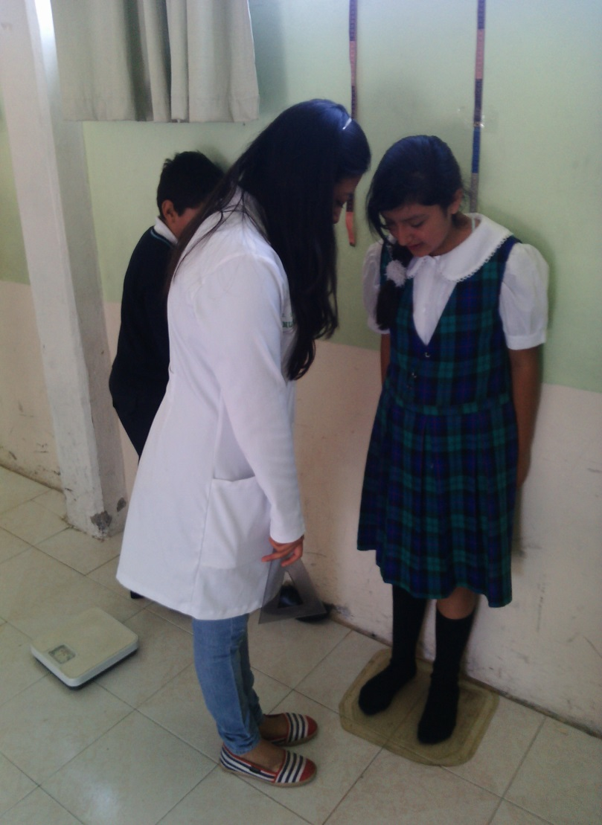
TAMIZAJE

Slide 6
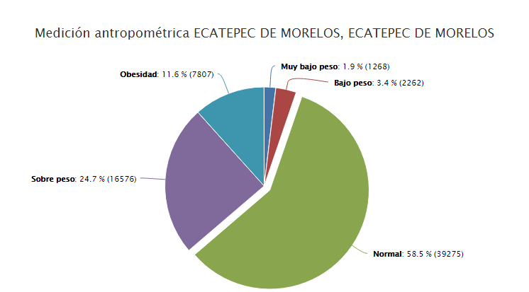
TAMIZAJE
289 ESCUELAS
MUY BAJO PESO | 1268
BAJO PESO | 2262
NORMAL | 39275
SOBREPESO | 16576
OBESIDAD | 7807
TOTAL ALUMNOS | 67188

Slide 7
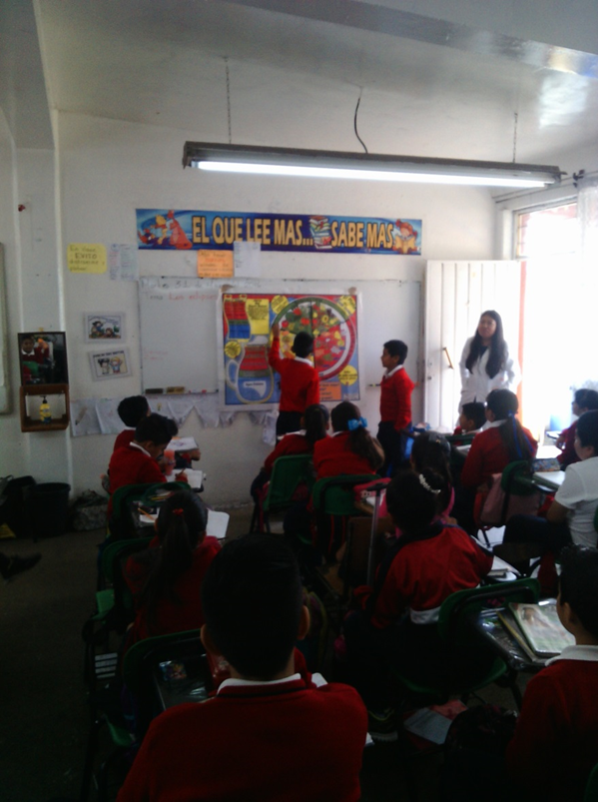
TALLERES DE PROMOCION A LA SALUD
TALLERES ESCUELA
TOTAL | 4009
POBLACION | 46383
TALLERES POBLACION GENERAL |  | POBLACION
ACTIVIDAD FISICA | 1664 | 33,280
ALIMENTACION CORRECTA Y CONSUMO DE AGUA SIMPLE POTABLE | 1758 | 35,000
CULTURA ALIMENTARIA TRADICIONAL | 1689 | 33,780
LACTANCIA MATERNA Y ALIMENTACION COMPLEMENTARIA | 1684 | 33,680
TOTAL | 6795 | 135,900

Slide 8
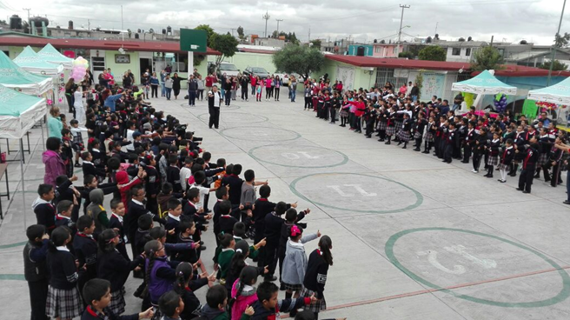
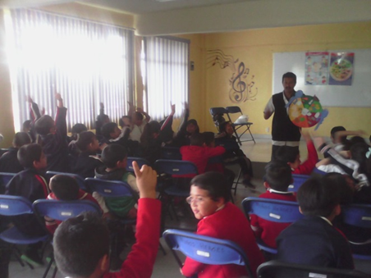
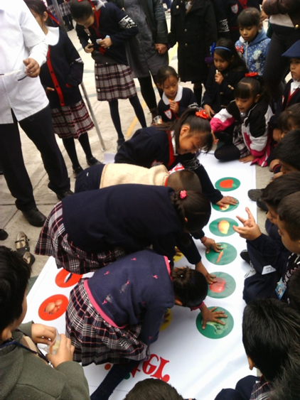
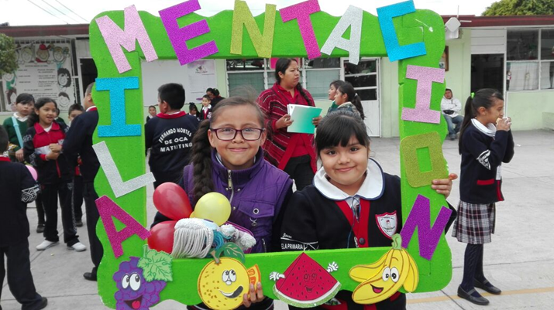
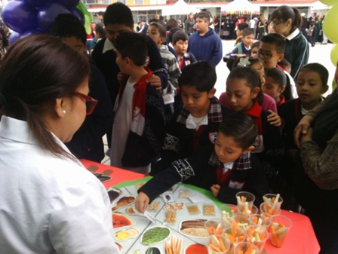
TALLERES DE PROMOCION A LA SALUD

Slide 9
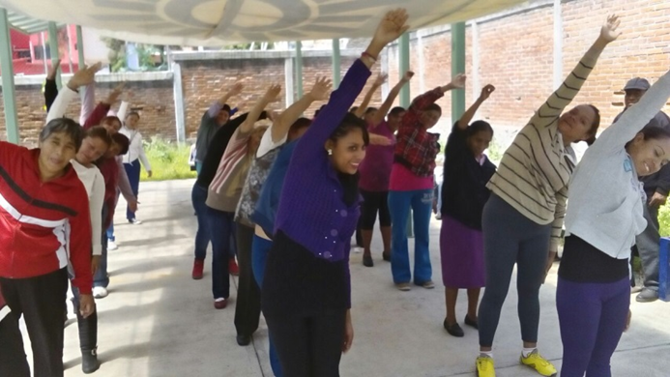
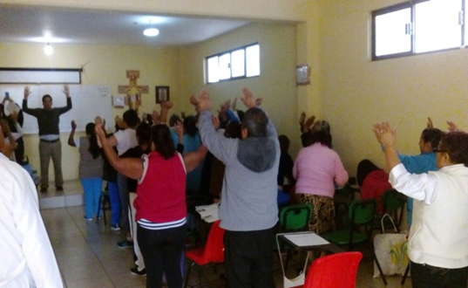
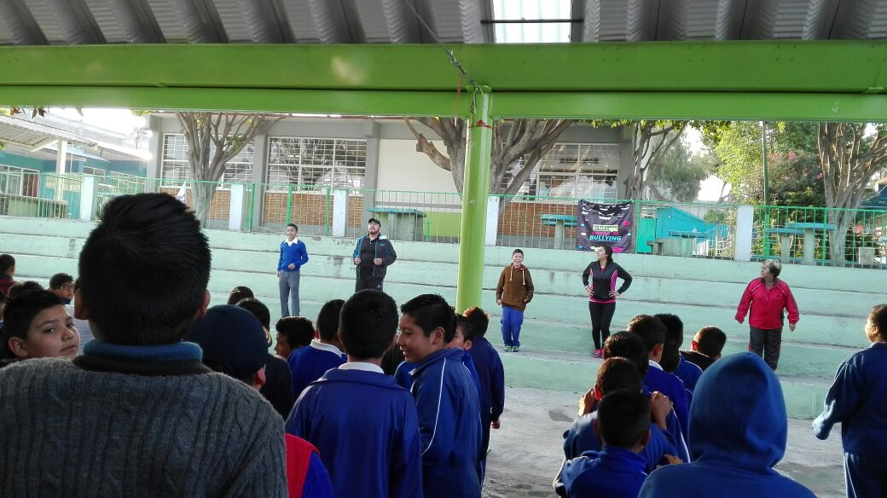
ACTIVIDAD FISICA

Slide 10
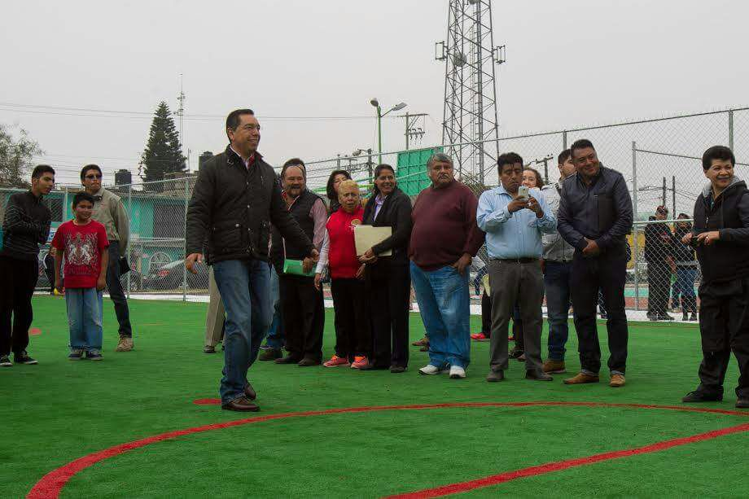
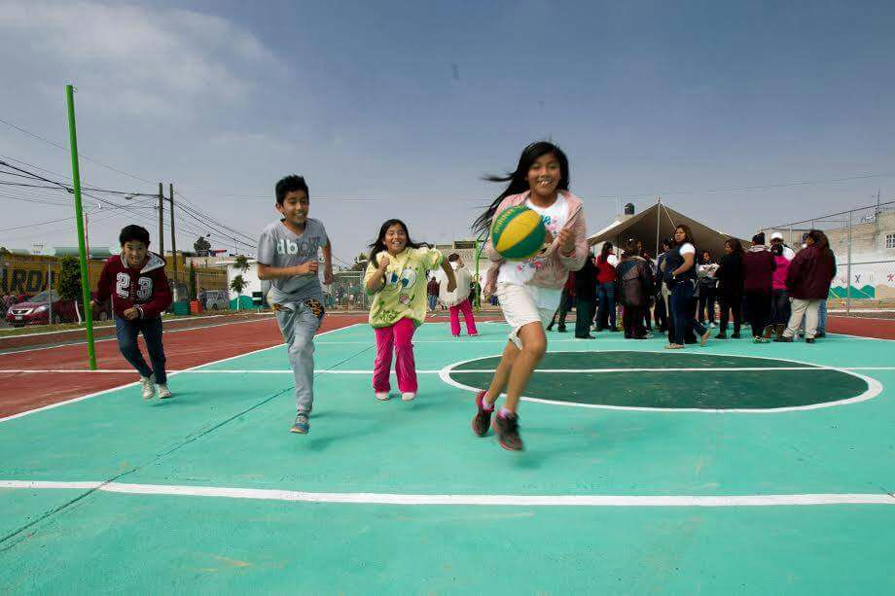
REHABILITACION DE 40 PARQUES

Slide 11
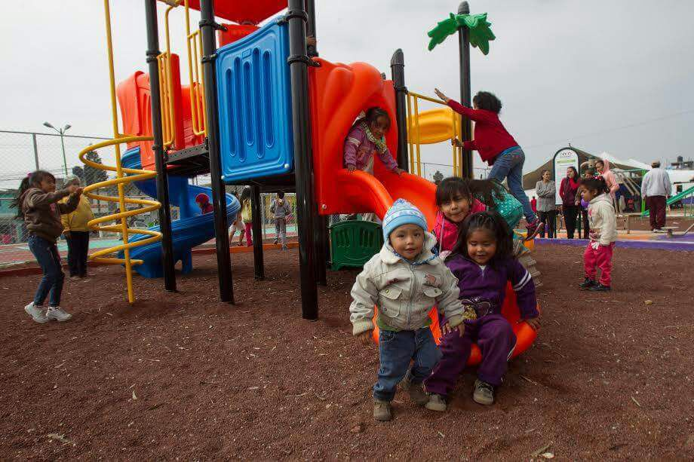
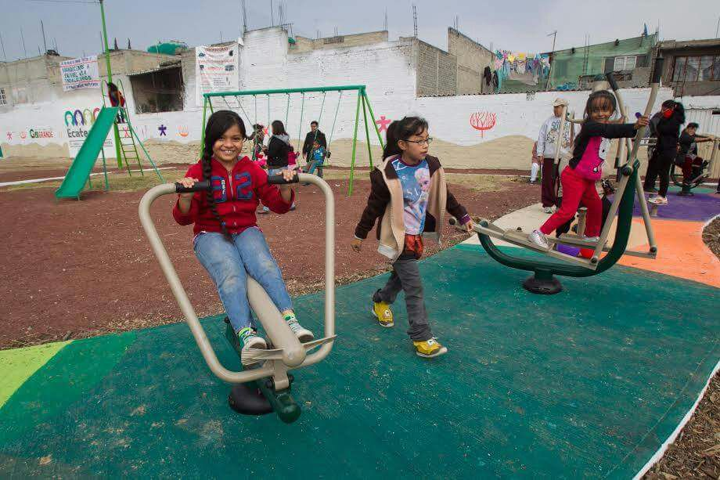
REHABILITACION DE 40 PARQUES

Slide 12


Slide 13
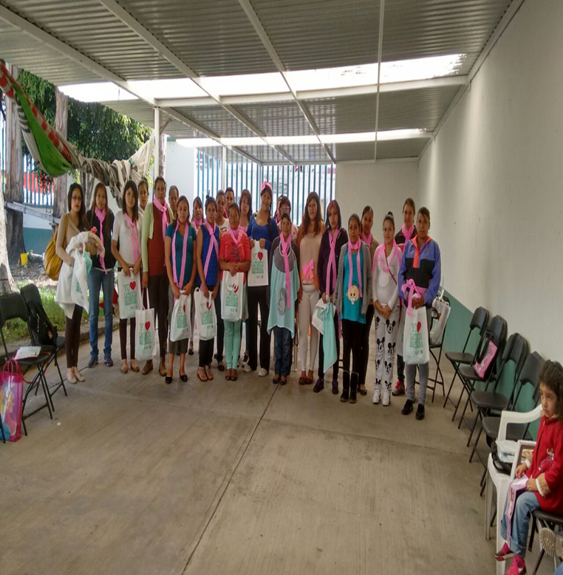
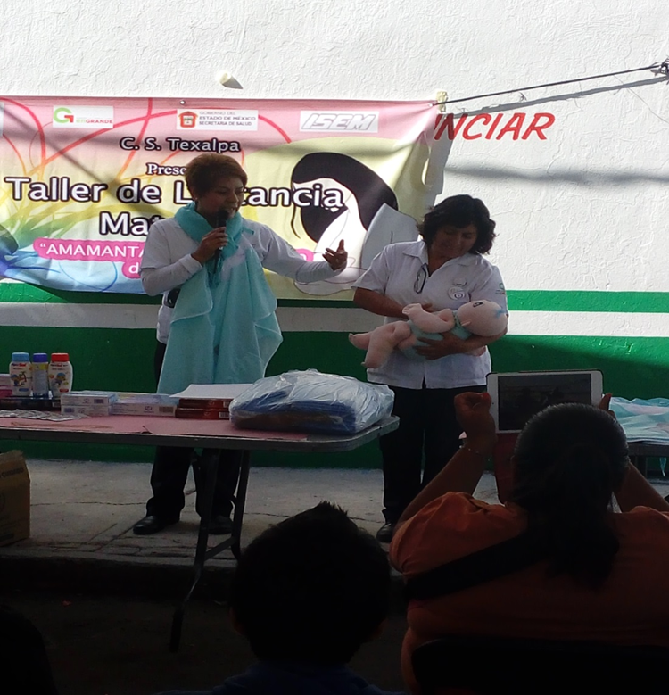
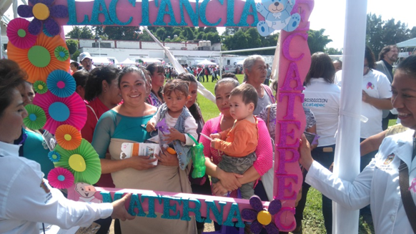
LACTANCIA MATERNA

Slide 14


Slide 15
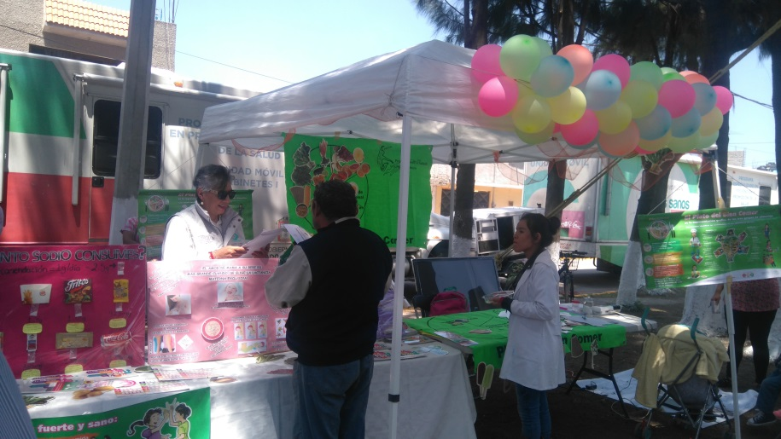
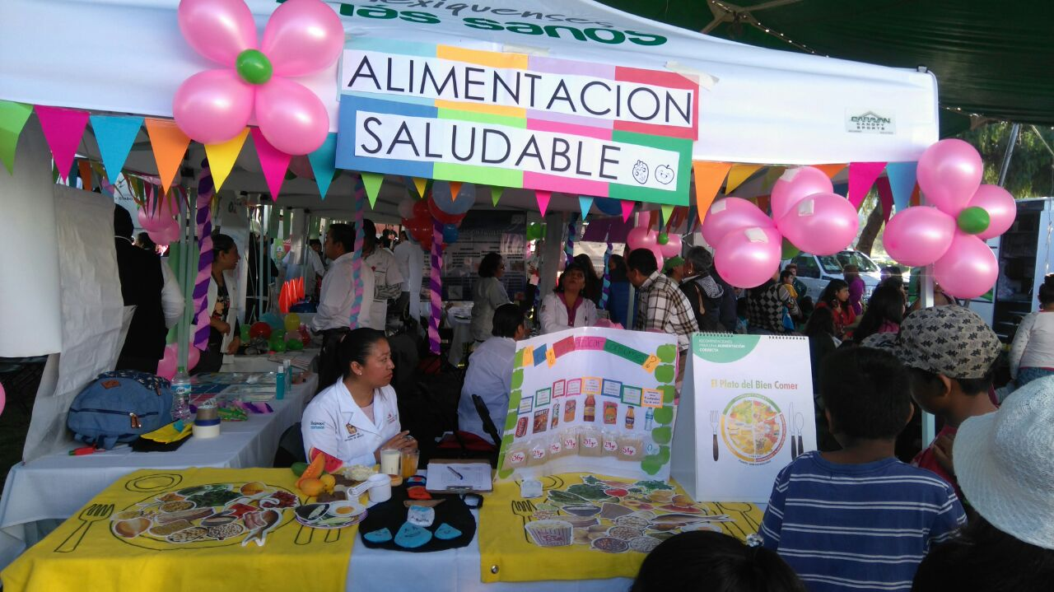
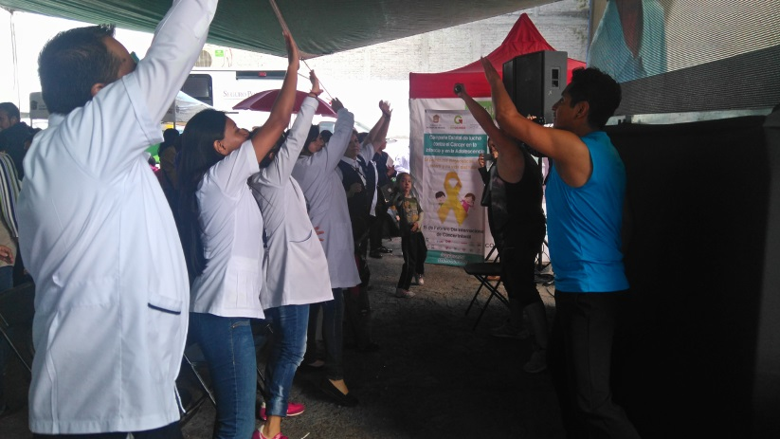
JORNADAS DE SALUD
532 EVENTOS DE SALUD
82,000 ASISTENTES

Slide 16


Slide 17
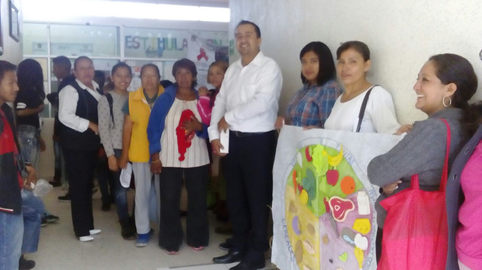
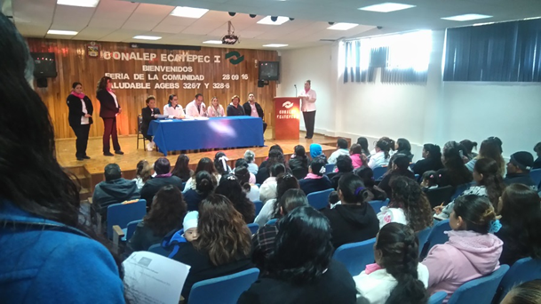
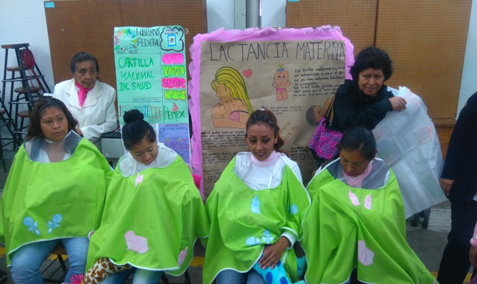
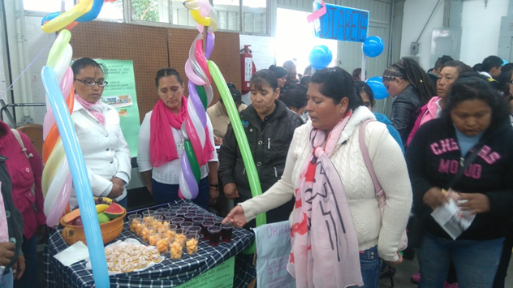
CERTIFICACION DE ENTORNOS Y COMUNIDADES SALUDABLES

Slide 18
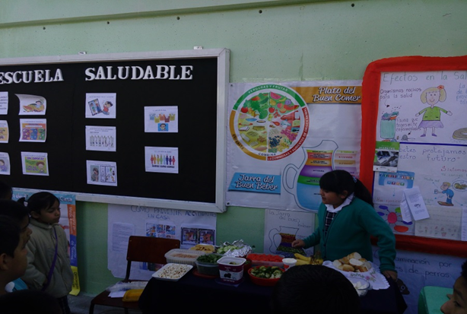
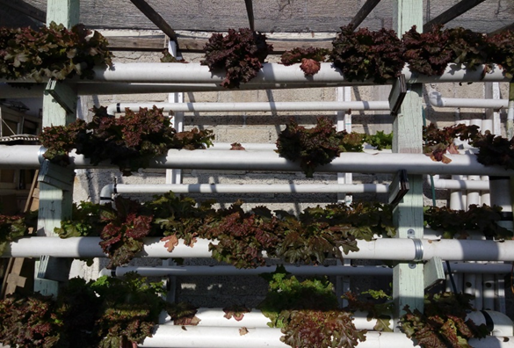
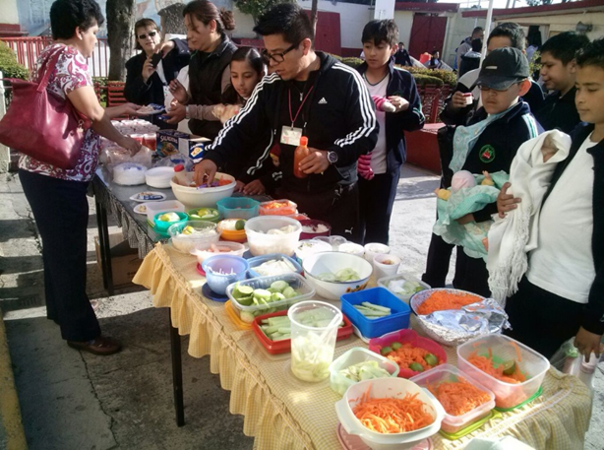
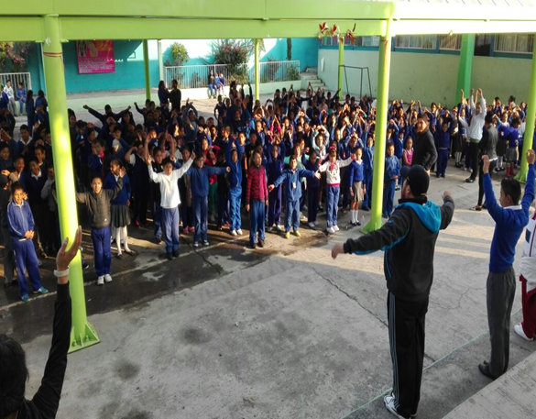
ESCUELA PROMOTORA DE LA SALUD

Slide 19
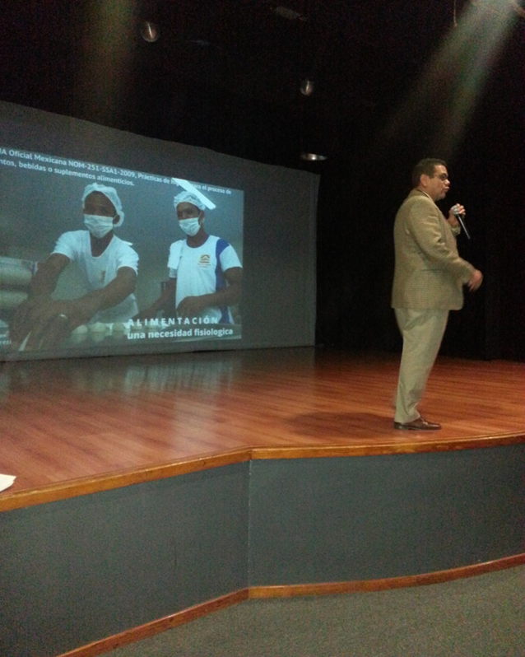
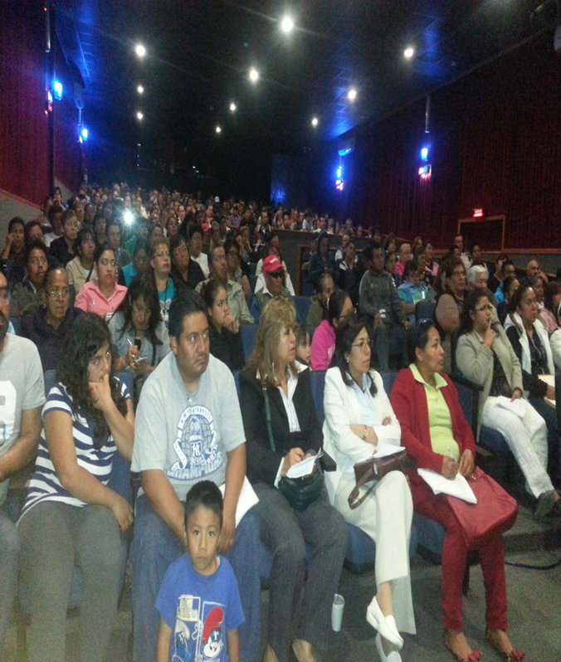
CAPACITACION RESPONSABLES DE TIENDITAS ESCOLARES

Slide 20
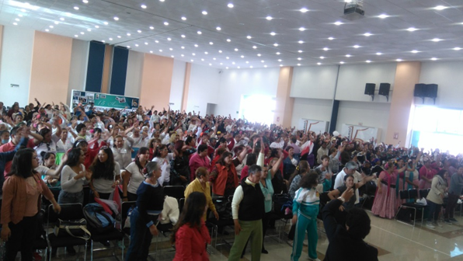
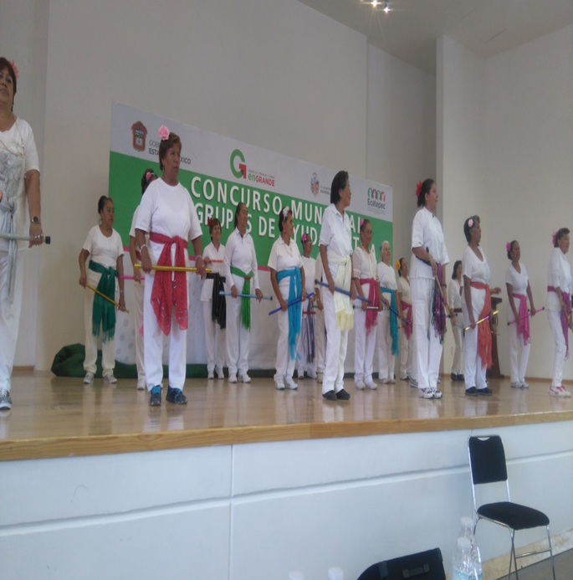
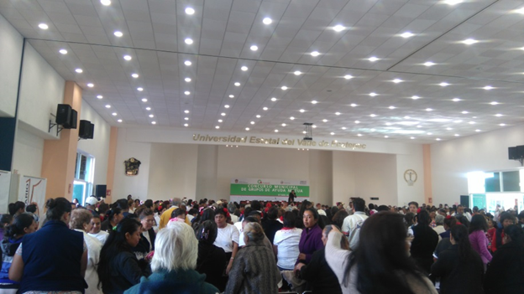
EVENTOS DE ACTIVACIÓN FISICA PARA ADULTOS MAYORES

Slide 21
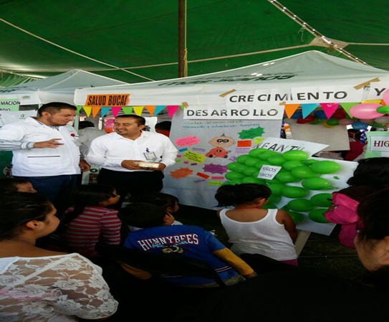
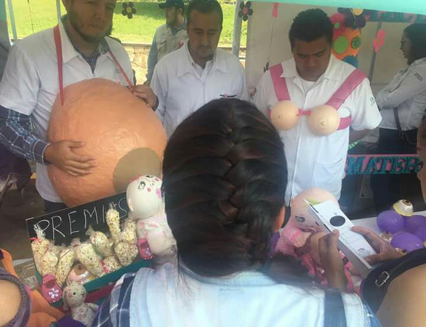
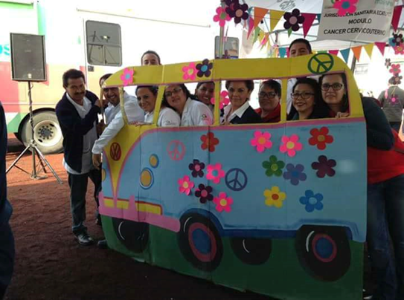
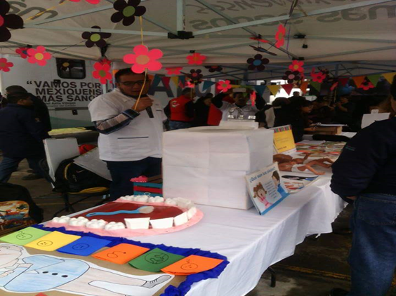
PROMOTORES DE LA SALUD

Slide 22
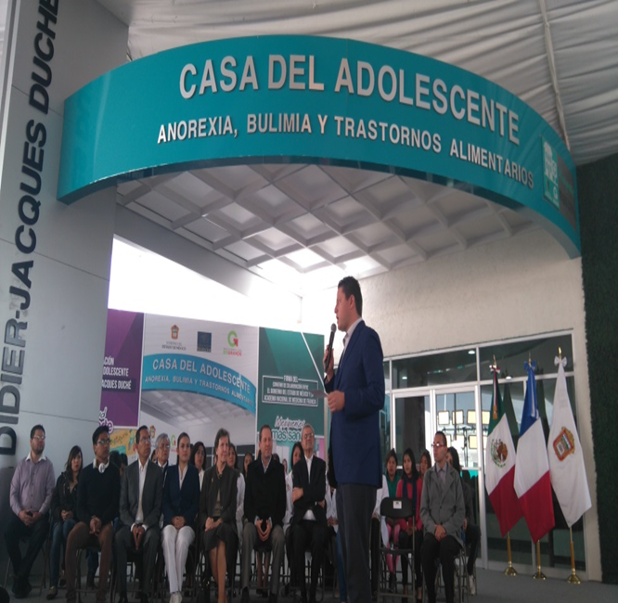
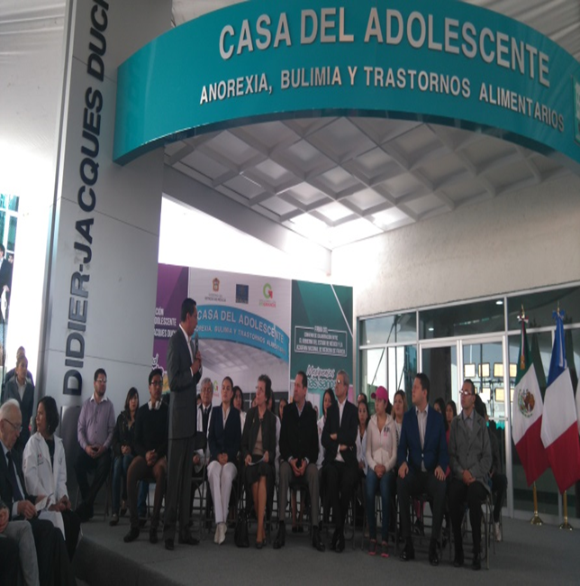
CLINICA DE TRASTORNOS ALIMENTARIOS

Slide 23

¡MUCHAS GRACIAS!

